Slide 1

PAROISSE NOTRE DAME DES MONTS
DE LA HAUTE VALLEE crèches 2022

Slide 2
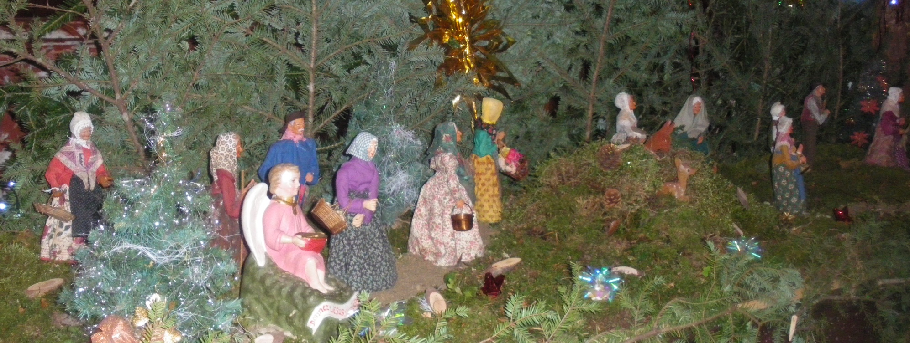
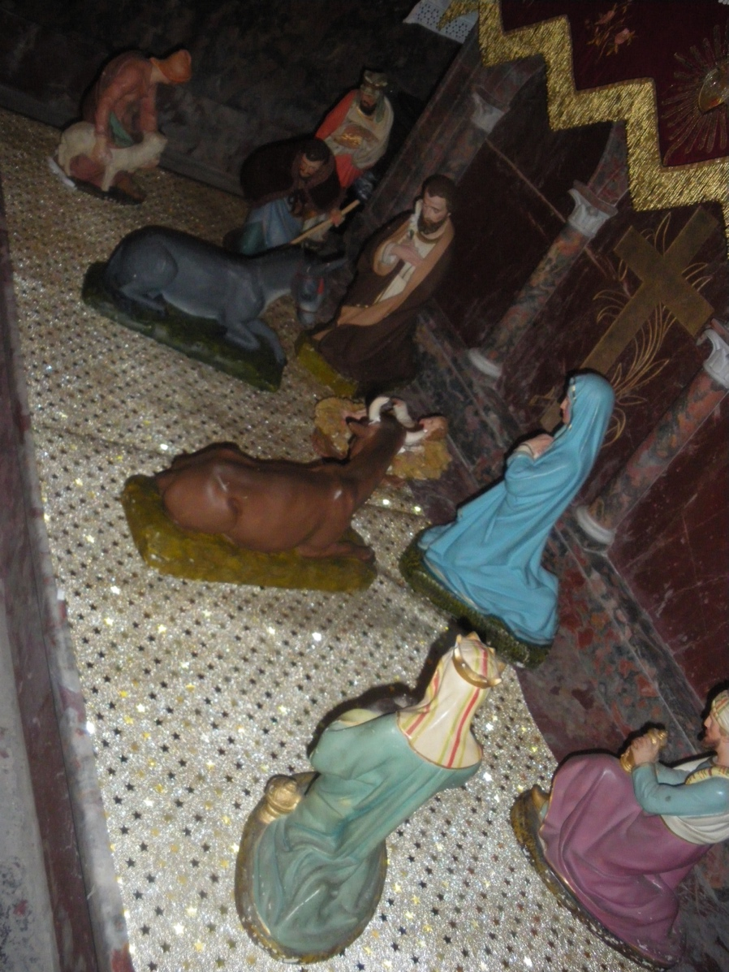
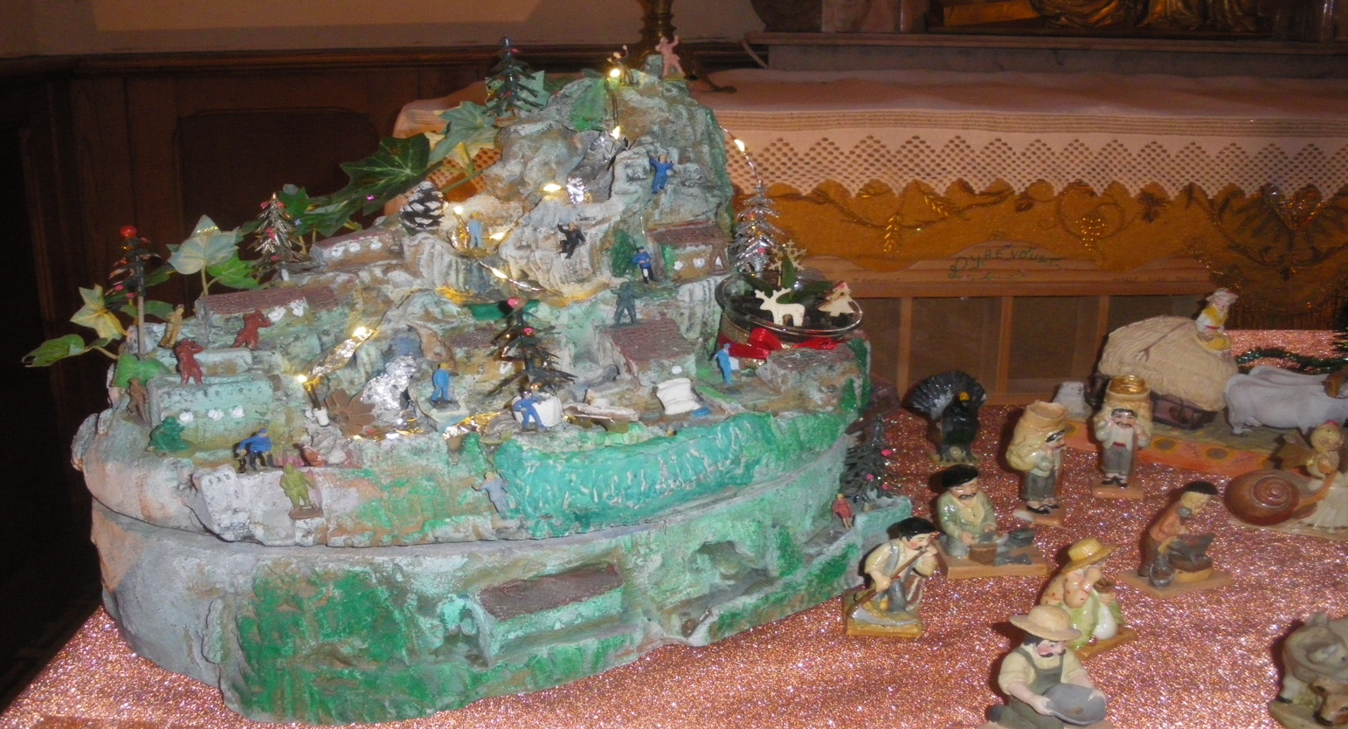
Crèche église de Belcaire – Communauté du Plateau de Sault

Slide 3
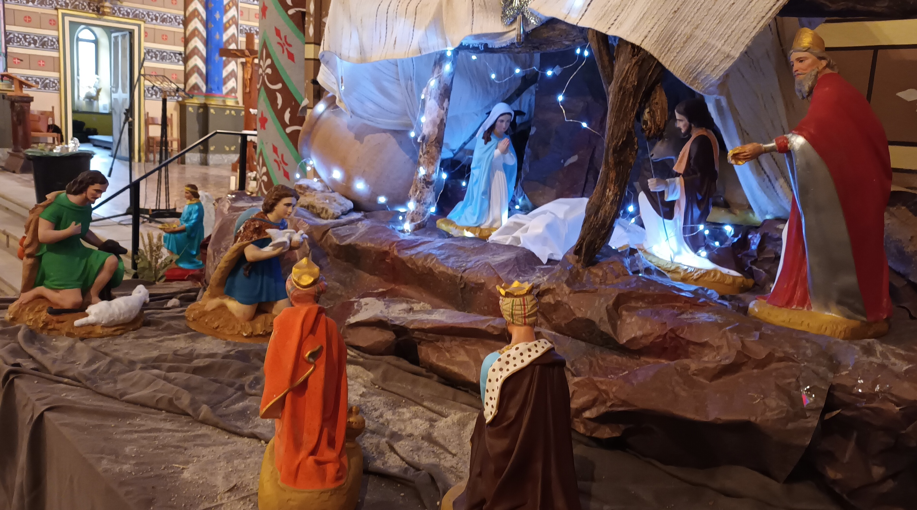
Crèche église de Couiza

Slide 4
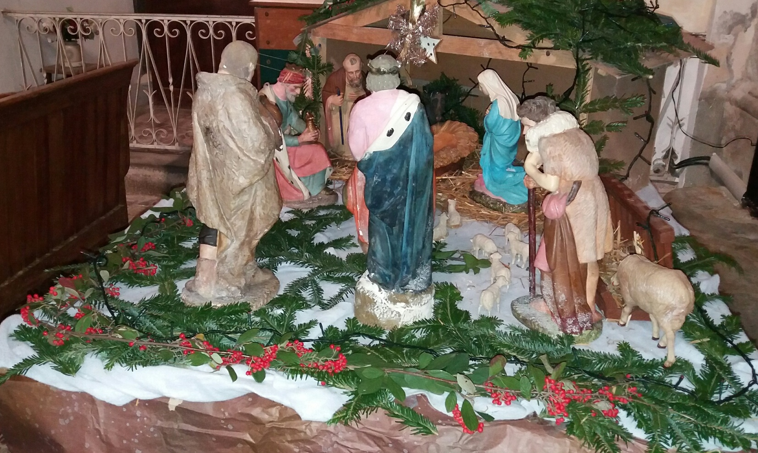
Crèche Eglise de Rouvenac – Val du Faby

Slide 5
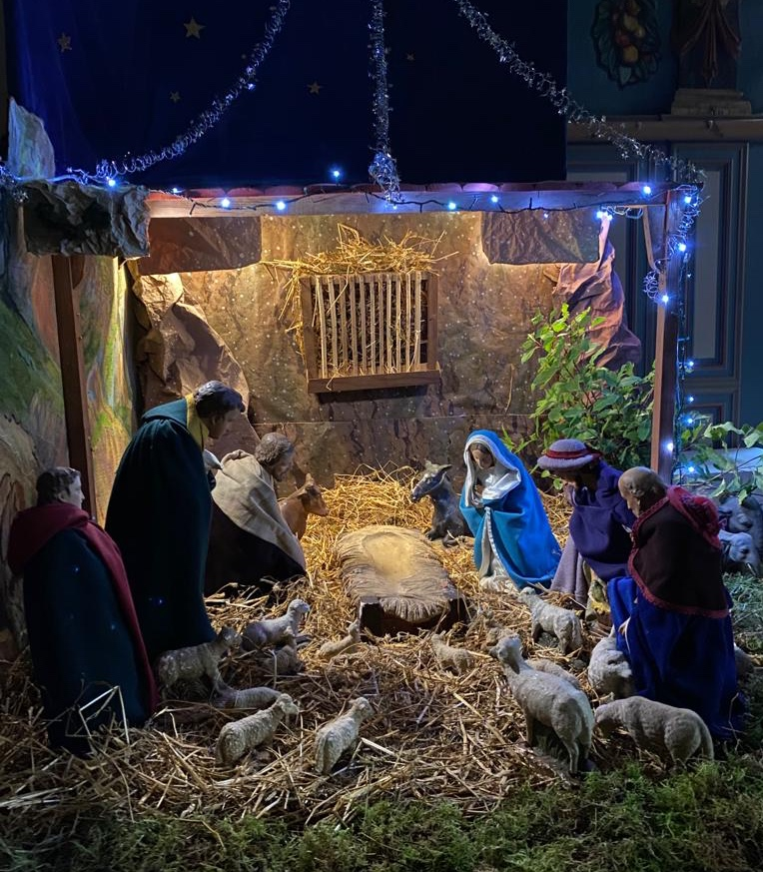
Crèche église d’Espéraza

Slide 6
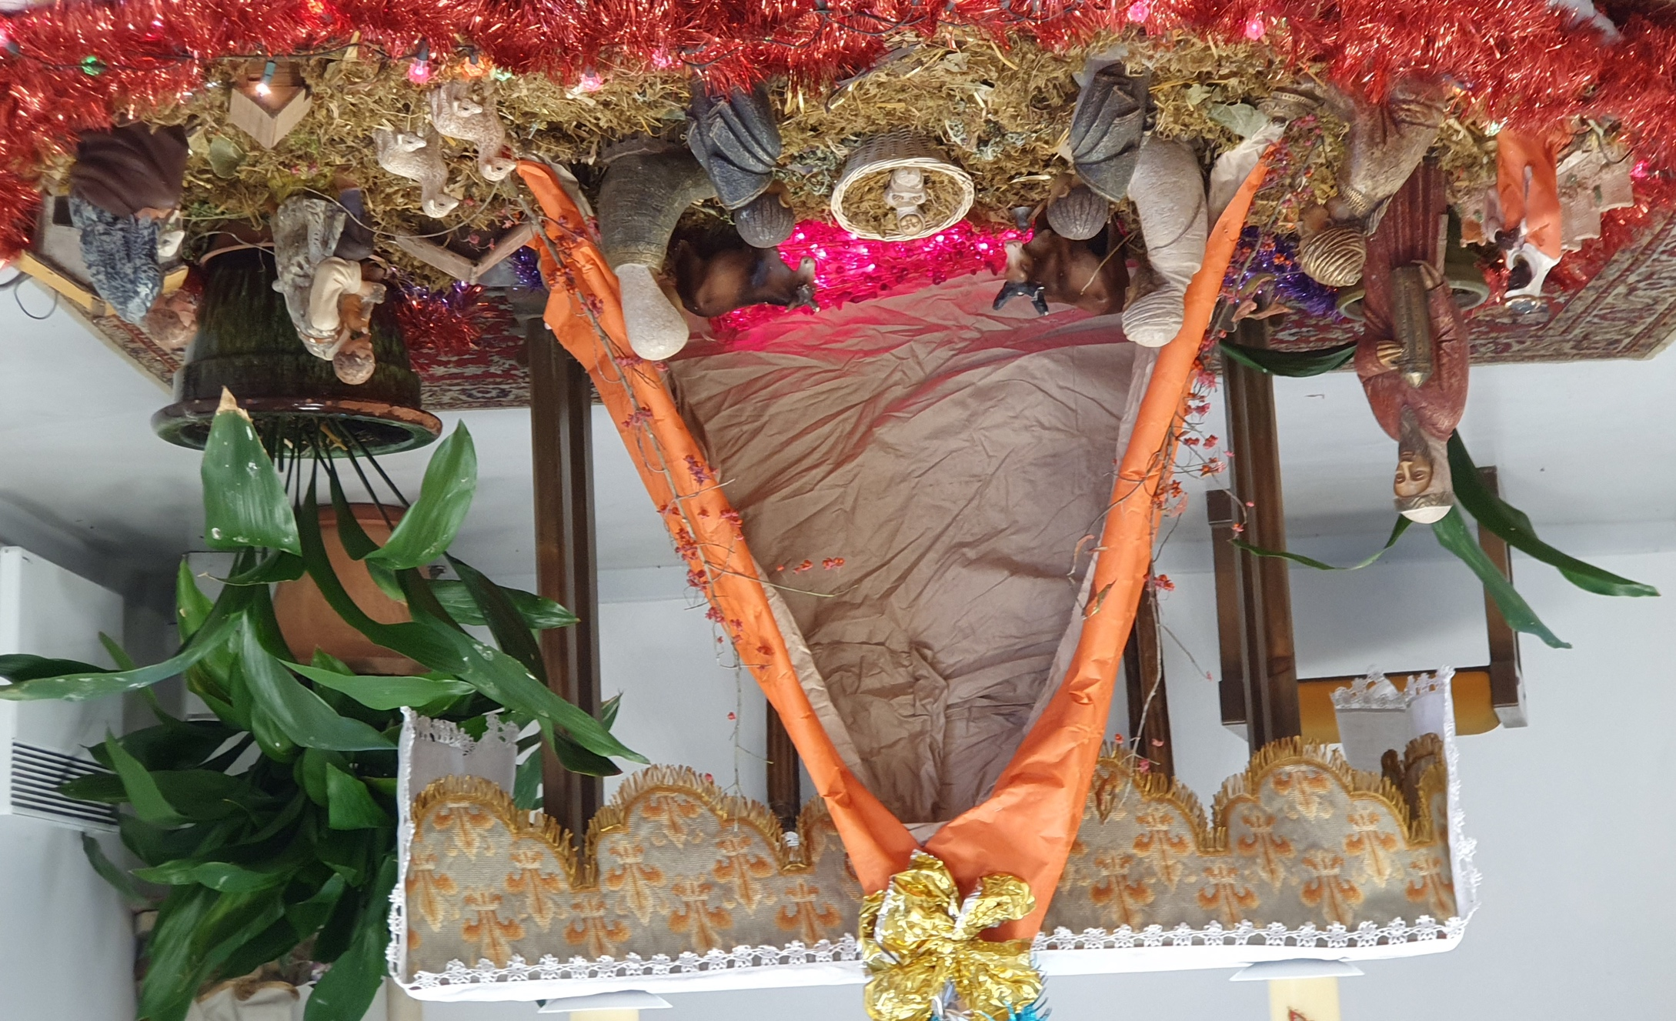
Crèche éEglise d’Axat

Slide 7
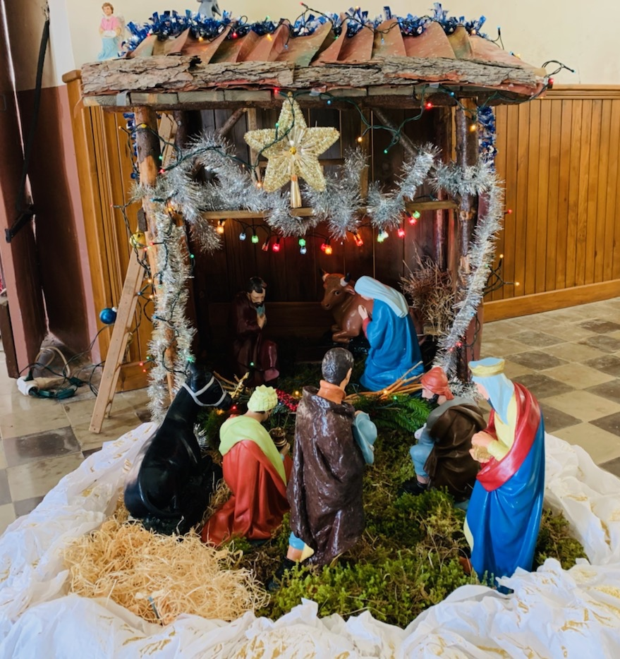
Crèche église de Belvis – Communauté du Plateau de Sault

Slide 8
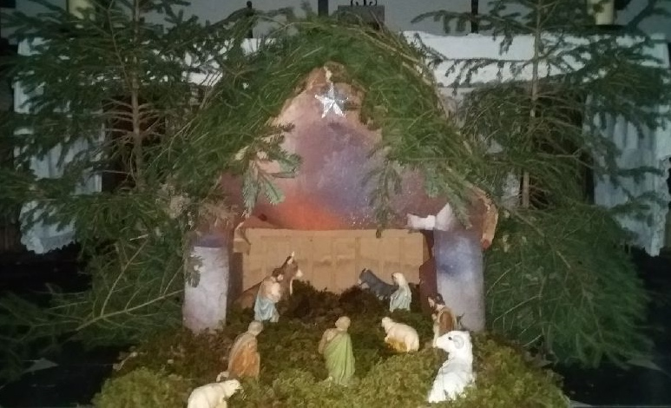
Crèche église de Quérigut – Communauté du Donezan

Slide 9
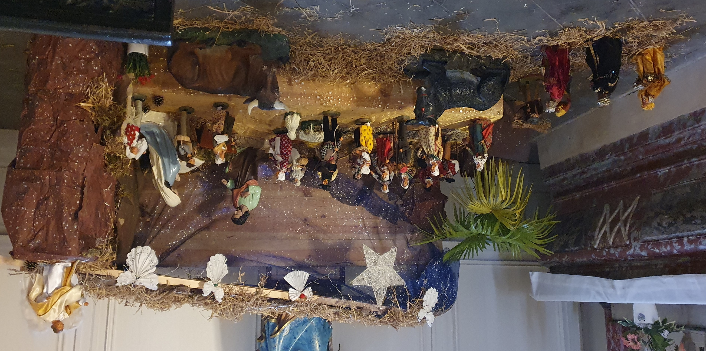
Crèche église de Quillan réalisée par les enfants du caté

Slide 10
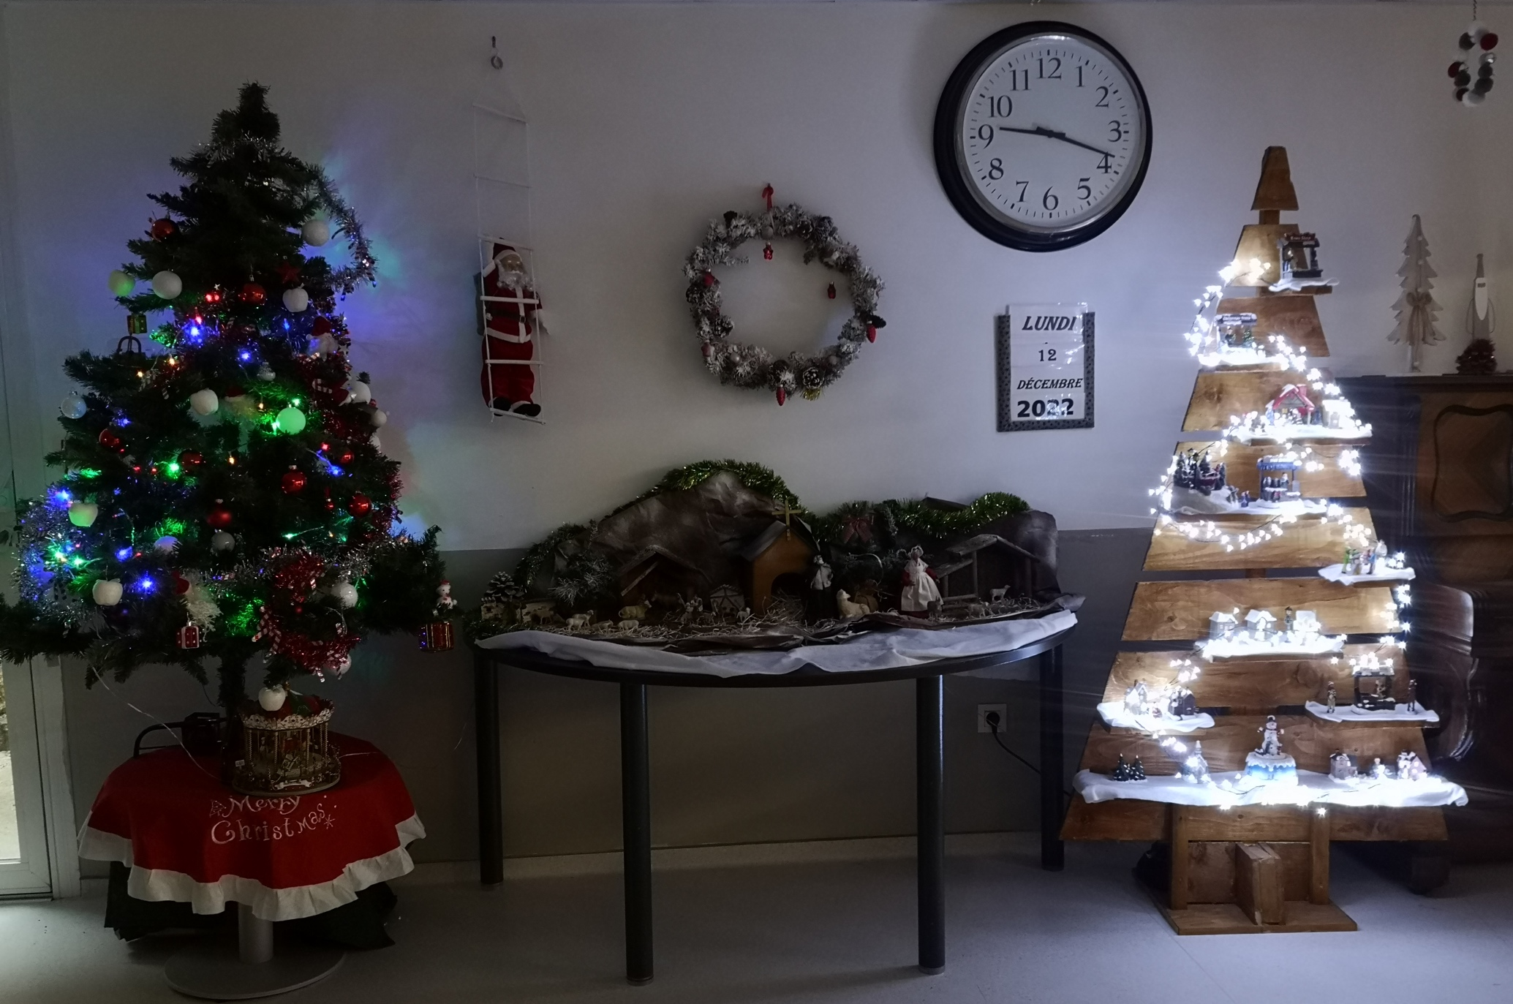
Crèche Maison de retraite « Les Estamounets » Couiza

Slide 11
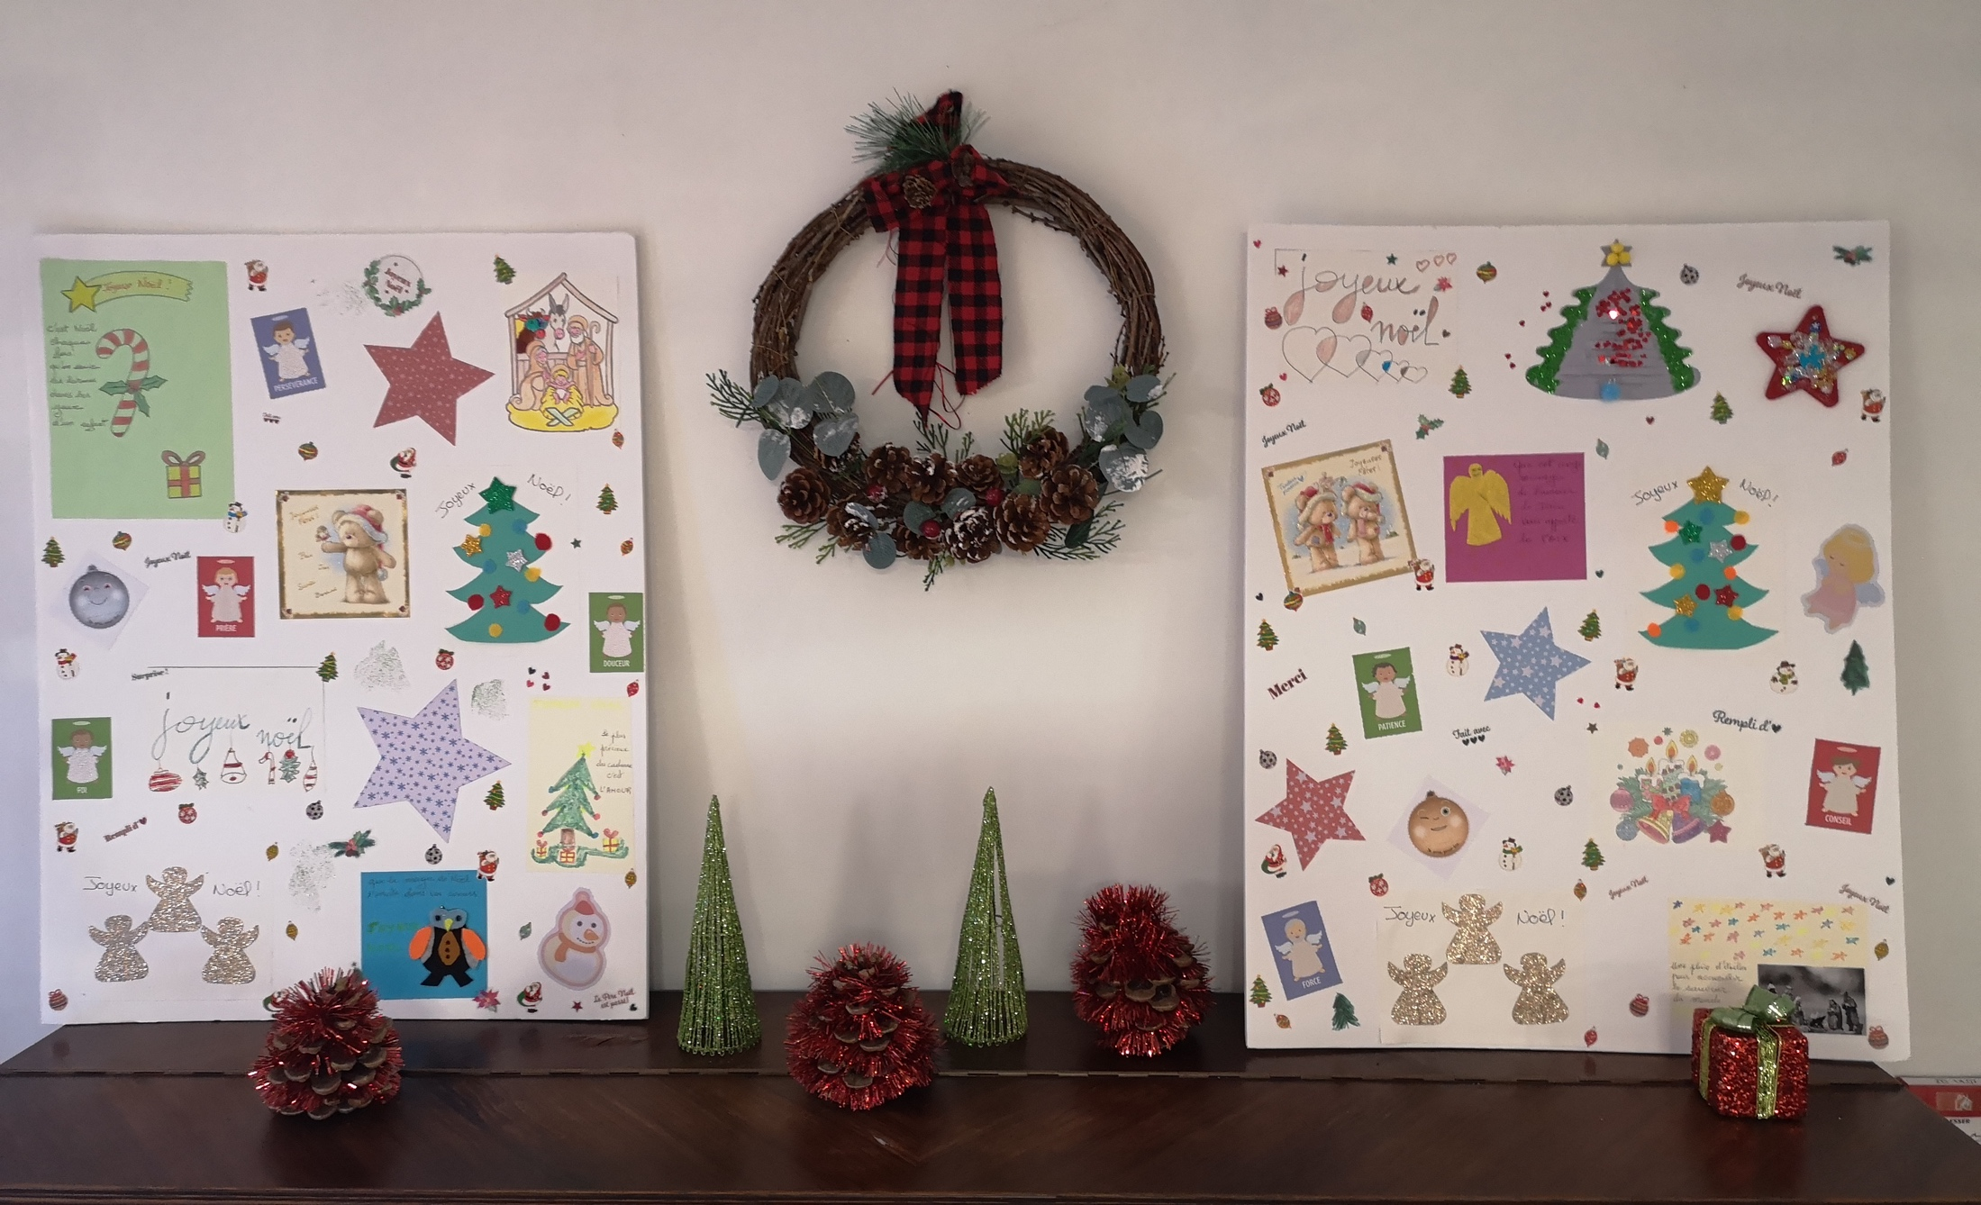
Maison de retraite « LES ESTAMOUNETS » Couiza –Panneaux réalisés avec les cartes et décoration des enfants, des jeunes et de la communauté paroissiale

Slide 12
Que Noël vous soit une espérance
solidement accrochée dans l’épaisseur de vos nuits !
Que Noël vous soit une musique
résonnant joyeusement dans la banale répétition de vos jours !
Que Noël vous soit une paix
délicatement posée dans le creux de vos mains !
Et lorsque votre existence passera
par les rudes épreuves qui écorchent
Que l’Enfant de Noël pose en vous sa fidèle tendresse !
BELLES ET DOUCES FÊTES DE NOÊL DANS L’ESPERANCE, LA JOIE ET LA PAIX

